Slide 1
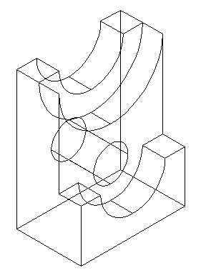
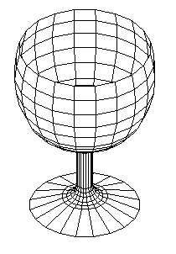
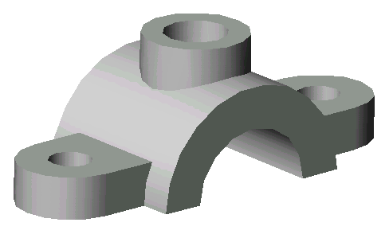
第6章 三维造型-实体造型与曲线曲面
要在计算机内表示并处理一个物体，首先必须在计算机内构造并表示该物体。
几何造型技术就是这样一门研究如何在计算机中建立模型来表示不同物体形状的技术
几何和非几何属性
三维几何造型技术包含几个分支
实体造型：在计算机中定义表示一个三维物体
线框
表面
实体：内部连通的三维点集
曲面曲线造型：研究在计算机中表示、控制曲面曲线
自然景物模拟：模拟如云、流水、树等。该造型技术主要应用在游戏和艺术造型等领域。
Notes:
三维实体造型像一个加工厂，可以做出与真实物体具有相同属性的三维模型。
不仅是显示，还要重现物理表现
由计算机辅助设计与制造的需要发展起来，现已广泛应用于各种造型系统中
实体可看作由其内部的点集及紧紧包着这些点的表皮组成的

Slide 2
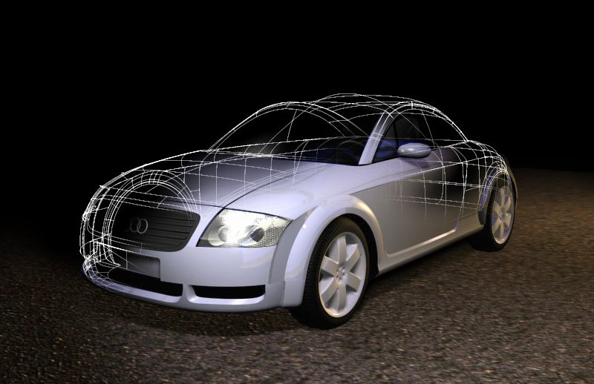
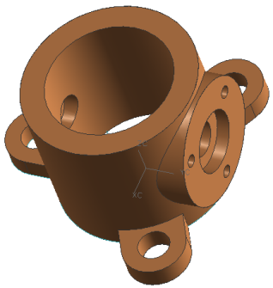
6.1 三维造型概述--实体造型与曲面造型
实体造型(solid modeling)
由计算机辅助设计制造发展，现已广泛用于各种造型系统
根据物体的几何结构和拓扑关系等信息定义的实体模型
自由曲线曲面造型(surface modeling)
传统简单数学模型难以表示现实曲面，也难用计算机处理
由模拟物体或现象形状的数学模型插值生成的面片模型
二者关系
曲面造型和实体造型相互支持、互相补充、平行发展。
只有曲面，无法分析物体的整体性质；只有实体，无法准确描述和控制物体的外部形状
实体造型方法生成的零件
汽车外壳为曲面造型
Notes:
实体造型不仅是显示，还要重现物理表现

Slide 3
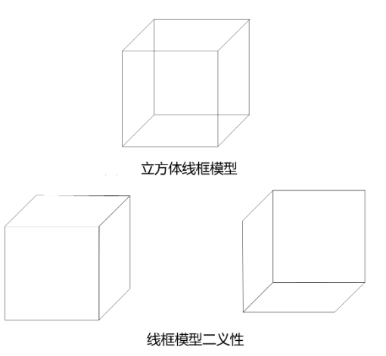
6.1 三维造型概述--实体造型
线框模型
只是骨架，只用顶点和棱边表示物体
没有面的信息，不能描述内部和外部，拓扑关系不明
无法进行剖切、消隐和光照，更不能进行数控加工
具有二义性：同一个数据结构可能对应多个顶点棱边相同但表面不同的物体
表面模型和实体模型的基础
Notes:
.多边形表示的优势与不足
优势：
表示简单
可以表示具有任意拓扑的物体
可以表示具有丰富细节的物体
大部分图形硬件支持多边形物体的加速绘制
不足：
逼近表示，难以满足放大要求
难以用传统方法修改物体外形
缺乏解析表达式，几何属性计算困难
数据量庞大，数据冗余

Slide 4
6.1 三维造型概述--实体造型
表面模型
只有一层外皮
包括自由曲线曲面模型和多边形网格模型
在线框模型基础上增加了面的信息和一些指针，有序的连接棱边，形成棱边之间包围的面，面的集合表示物体。
能满足面面求交、线面消隐、光照明暗图及数控加工的需要
但不够严密，面有二义性，无法分清面的正反和实体内部和外部，无法确定内部结构；表面模型的所有面可能并不封闭，不能构成一个有效的独立物体。人工检查物体模型的有效性
Notes:
.多边形表示的优势与不足
优势：
表示简单
可以表示具有任意拓扑的物体
可以表示具有丰富细节的物体
大部分图形硬件支持多边形物体的加速绘制
不足：
逼近表示，难以满足放大要求
难以用传统方法修改物体外形
缺乏解析表达式，几何属性计算困难
数据量庞大，数据冗余

Slide 5
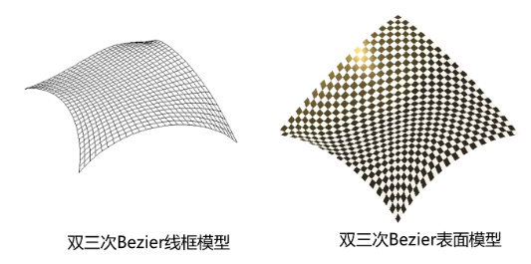
表面模型(surface model,利用物体的外表面来构造模型，就如同在线框模型上蒙上了一层外皮,使物体具有了一层外表
表面模型仍缺乏体积的概念,是一个物体的空壳。与线框模型相比，表面模型增加了一个面表，用以记录边面之间的拓扑关系。
优点:可以对表面进行平面着色或光滑着色、可以为物体添加光照或纹理等。
缺点:无法进行实体之间的并交叉运算。

Slide 6
6.1 三维造型概述--实体造型
实体模型
实体可看作由其内部的点集及紧紧包着这些点的表皮组成的
实体造型只用几何信息表示是不充分的，还需要表示形体之间相互关系、拓扑信息。
最完善的模型定义
能够表达全部的形状信息，如物体位置、面积、提及、拓扑关联等。也定义了物体的并、交、差集合运算和欧拉运算等
实体有效性
实际应用中可将各类造型方法相结合来生成复杂三维场景。
Notes:
1973年英国布雷德提出用六种体素作为构造机械零件的积木块方法。到70年代后期，实体造型技术在理论、算法和应用方面逐渐成熟。
80年代后国内外不断推出实用的实体造型系统，在实体建模、实体机械零件设计、物性计算、三维形体的有限元分析、运动学分析、建筑物设计、空间布置、计算机辅助制造、部件装配、机器人、电影制片技术中的动画、电影特技镜头、景物模拟、医疗工程中的立体断面检查等方面得到广泛的应用。

Slide 7
6.1 三维造型概述--实体造型
实体造型：不仅需要描述形体的几何信息，还需要描述其各部分之间的联系信息以及表面的哪一侧存在实体等信息。
实体造型是以立方体、圆柱体、球体、锥体、环状体等多种基本体素为单位元素，通过集合运算(拼合或布尔运算)，生成所需要的几何形体。这些形体具有完整的几何信息，是真实而唯一的三维物体。
实体造型包括两部分内容：即体素定义和描述，以及体素之间的布尔运算(并、交、差)。

Slide 8
实体模型(solid model)是在封闭的表面模型内部进行了填充,有了如体积和重等特性,能反映立体的真实性，立体才具有“体”的概念。
它的内部和外部的概念，定义了在表面模型的哪一侧存在实体。它的表面有正面和反面之分。如图9-9所示。
用有向棱边隐含地表示表面的外法向量方向。常用右手准则定义，拓扑合法的物体在相邻两个面的公共边界上，棱边的方向正好相反,如图9-10所示。
与表面模型数据结构的差异。将面表的顶点索引号按照从物体外部观察的逆时针方向的顺序排列，可确切地分清体内体外。
与线框模型、表面模型的区别。记录了顶点的信息，以及线、面、体的拓扑信息。
实体模型常采用集合论中的并、交、等运算来构造复杂实体。

Slide 9
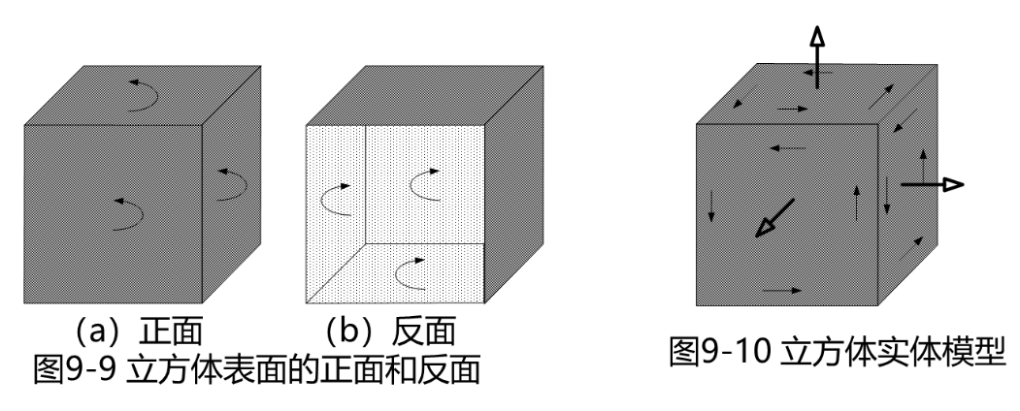
Notes:
https://blog.csdn.net/CSDN_YJX/article/details/128822452

Slide 10
6.2 三维造型方法
表示方法和构造方法

Slide 11
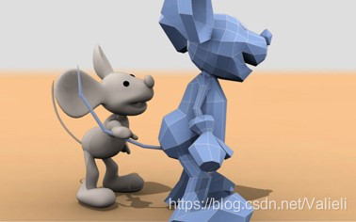
6.2 三维造型方法—表示方法
表示方法（根据应用需要进行分类）
边界表示法：用边界表示包裹住的三维实体空间/多边形网格
多边形网格表示：快速硬件绘制，纹理和光照
曲线曲面表示：参数方程
边界表示
Notes:
.多边形表示的优势与不足
优势：
表示简单
可以表示具有任意拓扑的物体
可以表示具有丰富细节的物体
大部分图形硬件支持多边形物体的加速绘制
不足：
逼近表示，难以满足放大要求
难以用传统方法修改物体外形
缺乏解析表达式，几何属性计算困难
数据量庞大，数据冗余

Slide 12
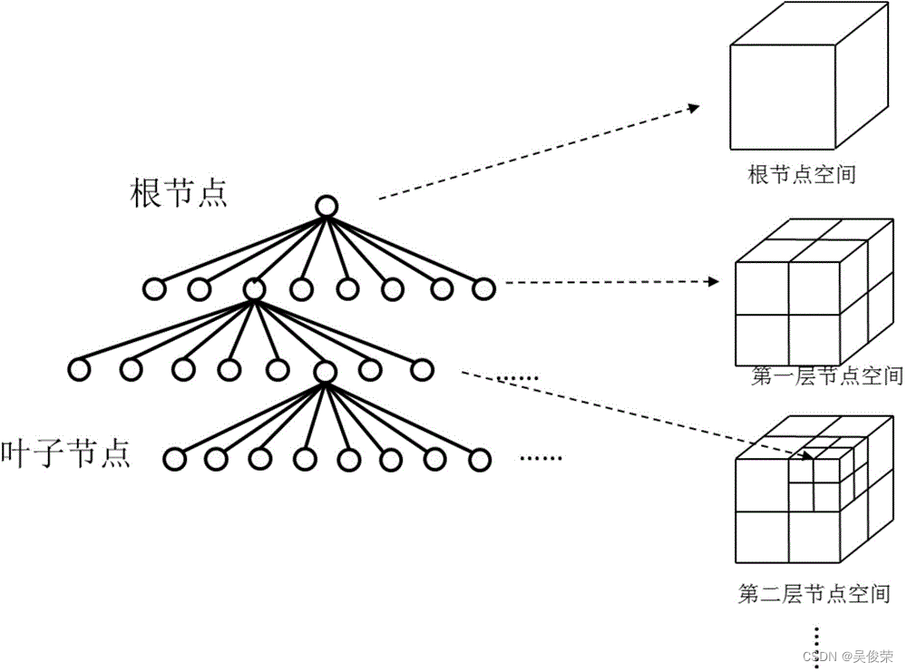
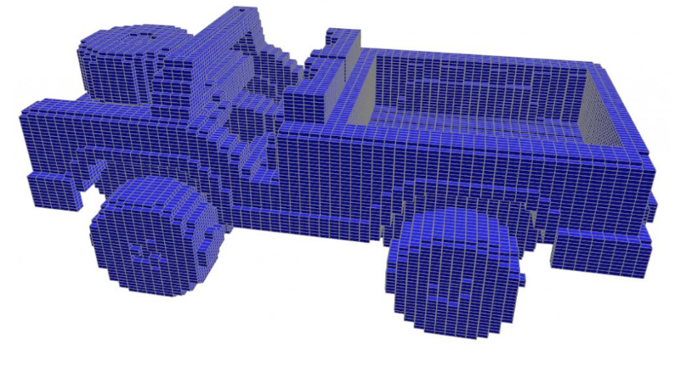
6.2 三维造型方法—表示方法
CSG：构造实体几何法
空间细分法：通过基本的空间元素表示对象
八叉树、体素表示
数据结构简单
冗余度大、变换难、不精确
体素表示
https://blog.csdn.net/pizi0475/article/details/7933736?spm=1001.2101.3001.6650.3&utm_medium=distribute.pc_relevant.none-task-blog-2%7Edefault%7ECTRLIST%7Edefault-3.essearch_pc_relevant&depth_1-utm_source=distribute.pc_relevant.none-task-blog-2%7Edefault%7ECTRLIST%7Edefault-3.essearch_pc_relevant
Notes:
https://wenku.baidu.com/view/7600d88884868762caaed57f.html?_wkts_=1699770537343&bdQuery=%E5%AE%9E%E4%BD%93%E9%80%A0%E5%9E%8B
哈工大
https://blog.csdn.net/weixin_43945471/article/details/132980886

Slide 13
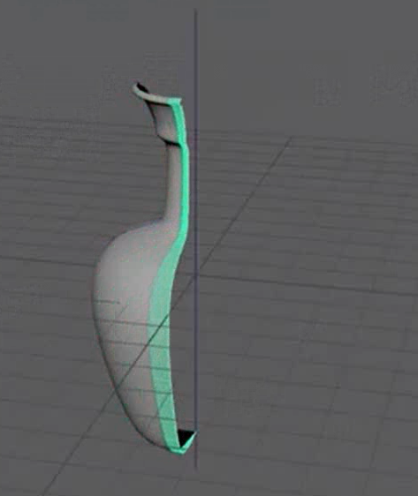
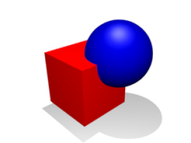
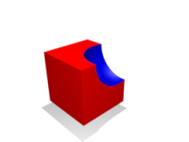
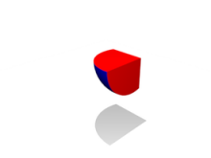
6.2.2 构造方法
有些系统会兼有多种构造方法
构造方法
构造实体几何法CSG（Constructive Solid Geometry，CSG）
使用简单图形如立方体、圆柱体、球体、圆锥等作为基本体素，对基本体素进行几何运算如并集、交集以及补集以构造新的物体模型
扫描法
将空间点、边或面沿路径扫描以获得三维物体
构造实体几何表示
扫描法
Notes:
构造实体几何表示（Constructive Solid Geometry，CSG）
进行拼合操作及最终显示物体时，还需将CSG树这种数据结构转变为边界表示(B-rep)的数据结构，为此在计算机内除了存储CSG树外．还应有一套数据结构存放体素的体—面—边信息。

Slide 14
6.2.2 构造方法—边界表示
边界表示 Boundary Representation, BR(Brep)
通过描述实体边界来表示实体，是描述实体的最常用的方法。
是几何造型中最成熟、无二义的表示法
实体用一组封闭的面组成，而每个面又由它所在的曲面的定义加上其边界来表示，面的边界是边的并集，而边又是由点来表示的。
边界表示的基本元素：面、边、顶点(几何信息)以及它们之间的联系(拓扑信息)
平面多面体主要用顶点坐标来表示几何信息，用点、边、面之间的索引关系来表示拓扑信息，便于图形信息的查找

Slide 15
6.2.2 构造方法—边界表示
边界表示
优点：
1. 有较多的关于面、边、点及其相互关系的信息。
2. 有利于生成线框图、投影图，有利于计算几何特性。
局限：
对几何物体的整体描述能力相对较差，无法提供关于实体生成过程的历史信息，也无法记录组成几何体的基本体素的元素的原始数据，
描述物体所需信息量较多，边界表达法的表达形式不唯一
Notes:
只将实体的有向曲面描述为由顶点、边和面组成的数据结构
B-Rep 允许“精确地”定义 3D 物体，即使用精确的几何定义来描述其边界

Slide 16
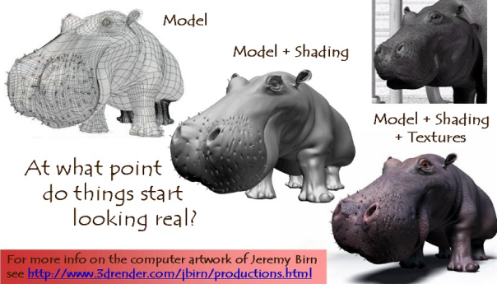
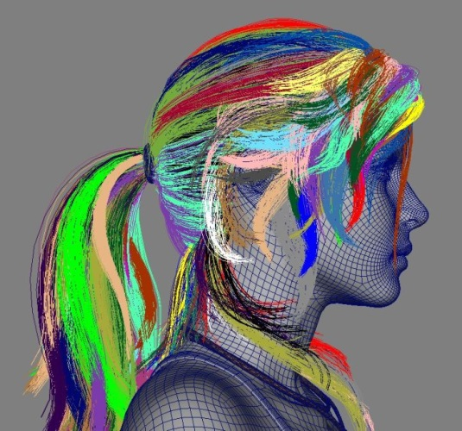
6.3 多边形网格表示
目前最主流的三维模型表示方法
通过许多多边形面片来表示三维模型
便于处理、交互设计和修改
渲染方便
数据结构较复杂
Notes:
.多边形表示的优势与不足
优势：
表示简单
可以表示具有任意拓扑的物体
可以表示具有丰富细节的物体
大部分图形硬件支持多边形物体的加速绘制
不足：
逼近表示，难以满足放大要求
难以用传统方法修改物体外形
缺乏解析表达式，几何属性计算困难
数据量庞大，数据冗余

Slide 17
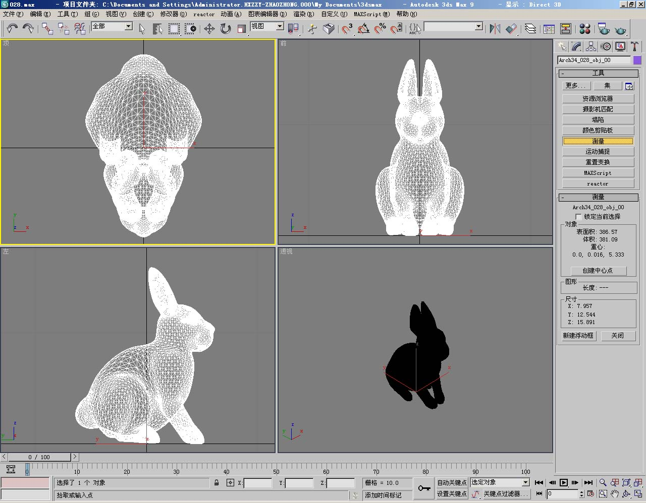
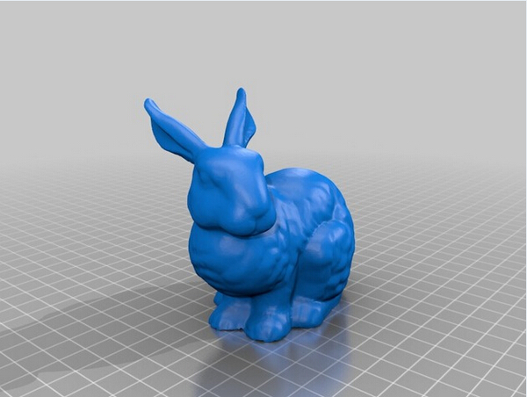
https://bbs.csdn.net/topics/391025146

Slide 18
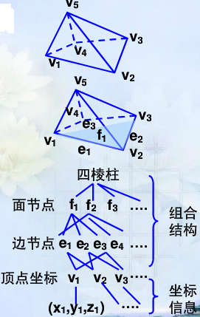
6.3.1 基本几何元素
基本几何元素：点，边，环，面，体
点：最基本的零维几何元素
边：一维几何元素。一条边由两个端点确定。
环：由有向边顺序组成的面的边界
面：二维几何元素，包括多边形和带孔的区域
体：三维几何元素，是由封闭的表面围成的空间
体
外环
面
环
边
内环
点
Notes:
大多数复杂的图形需要采用一组由简单几何元素构成的集合来表示。

Slide 19
6.3.2 几何信息与拓扑结构
形体在计算机内的表示由几何信息和拓扑信息共同定义
几何信息：描述物体的大小、尺寸、位置、形状等
拓扑信息：描述几何元素之间的邻接关系，指物体上所有的顶点、棱边、面片间的邻接关系。具体表现为棱边及面片的数据结构指向顶点的指针

Slide 20
6.3.2 几何信息与拓扑结构
数学中的点线面是真实世界对象的抽象，它们之间存在差别
数学中平面是二维的，没有厚度，体积为零；
在真实世界中，一张纸无论有多么薄，它也是一个三维的体，具有一定的体积。
这种差距造成了在计算机中以数学方法描述的形体可能是无效，即在真实世界中不可能存在。什么在真实存在的？
有效实体
(1)刚性。一个实体必须有不变的形状。
(2)具有封闭的边界，根据其边界可将空间分为内外两部分。
(3)内部连通。
(4)占据有限的空间。
(5)经过集合运算后，仍然是有效的实体。

Slide 21
6.3.2 几何信息与拓扑结构
欧拉公式
简单多面体是指那些经过连续的几何形变可以变换为一个球的多面体，不存在贯穿多面体的孔。
设简单多面体的顶点数、边数和面数分别用V、E、F表示，则存在如下关系：
它是检查实体有效性的一个必要条件，而不是充分条件。
某些图形可能满足欧拉公式，但并不符合实体的定义 。
V=10，E=15，F=7，显然满足欧拉公式 。

Slide 22
6.3.2 几何信息与拓扑结构
对于用空间面片表示外部边界的三维物体，点、边、面片间邻接关系有9种，即点→点、点→边、点→面、边→点、边→边、边→面、面→点、面→边、面→面。至少需2种才能完整地构建一个平面物体 ，因此共有
种表示方法(或数据结构)。
若存储的拓扑关系少，需要存储空间少，但查找时间长；当存储的拓扑关系多，占用存储空间大，但查找速度快。

Slide 23
边界表示的示例
边表
序号列
顶点表
1 | 1 | 2
2 | 2 | 3
3 | 3 | 4
4 | 4 | 1
5 | 5 | 6
6 | 6 | 7
7 | 7 | 8
8 | 8 | 5
9 | 1 | 5
10 | 2 | 6
11 | 3 | 7
12 | 4 | 8
序号列
 | x | y | z
1 | 1 | 0 | 0
2 | 1 | 1 | 0
3 | 0 | 1 | 0
4 | 0 | 0 | 0
5 | 1 | 0 | 1
6 | 1 | 1 | 1
7 | 0 | 1 | 1
8 | 0 | 1 | 1
序号列
面表
1 | 1 | 10 | 5 | 9
2 | 2 | 11 | 6 | 10
3 | 3 | 12 | 7 | 11
4 | 4 | 9 | 8 | 12
5 | 5 | 6 | 7 | 8
6 | 3 | 2 | 1 | 4

Slide 24
6.3.3 常用数据结构
经典数据结构
翼边数据结构(Winged Edges Structure)
对称数据结构(Symmetrical Structure)
半边数据结构(Half Edge Structure)

Slide 25
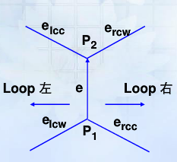
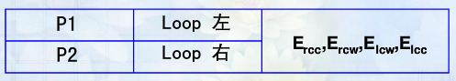
6.3.3 常用数据结构
(1) 翼边数据结构
以边为核心，每条边的记录中设置指向其两顶点、左右两个邻面、上下左右四条邻边的指针。
而每个顶点的记录都设置指向以它作为端点的某一条边。
每一个面的记录设置指向其一条边的指针。
优点
翼边数据结构便于快速而又简便地查找图形中各元素之间的拓扑关系，但它的存储信息量大，存储内容重复
终点
右上边
左上边
棱
边
右侧多边形
左侧多边形
左下边
右下边
起点

Slide 26
6.3.3 常用数据结构
(2)对称数据结构
对称数据结构中，显示地存放了面→边、边→面、边→点、点→边的4种拓扑关系
每个面记录中设置了指向它所有边的指针。
同样，每条边记录中也设置了指向它两个邻面的指针和两个顶点的指针，每个点设置以它为端点的所有边的指针。
这种数据结构的空间复杂度为6E，E为实体中的边数

Slide 27
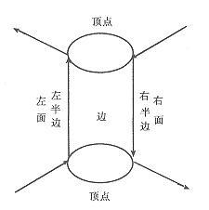
6.3.3 常用数据结构
(3)半边数据结构
以边为核心
和翼边数据结构类似，只是每一条边被表示成拓扑意义下的方向相反的两条“半边”。
半边数据结构在拓扑上是由体-面-环-半边-顶点5个层次构成的结构，即实体由多边形(面)的组合来表示，多边形由外环及内环组合而成，环是半边构成的序列，每条半边由两个顶点构成。
“半边”的使用显著增强了图形的拓扑属性和层次感，使图形表示和图元查找十分方便。

Slide 28
边界表示法
优点
能够显式地表示形体边界，绘制时能快速计算法向和光照效果，算法简单；
在不改变拓扑关系的前提下便于局部几何变换；
便于多个形体做并、交、差等集合运算；
可用欧拉公式来判断实体的有效正则性
缺点
数据结构复杂，存储量大，维护复杂
不一定对应有效实体，需运用欧拉操作保证实体的有效性、正则性

Slide 29
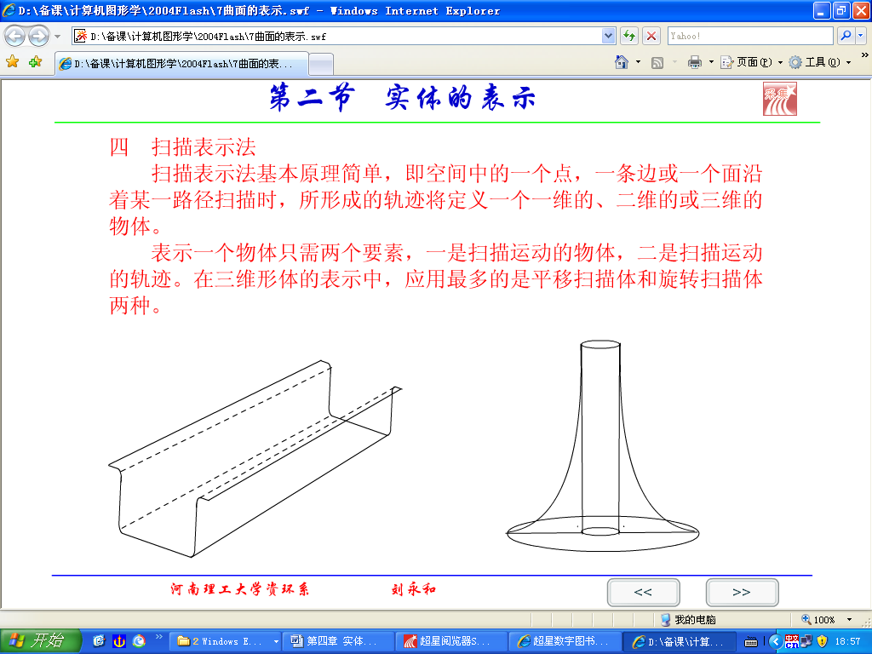
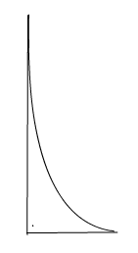
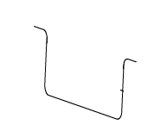
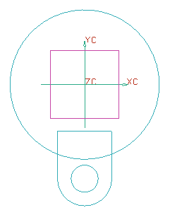
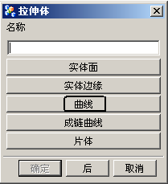
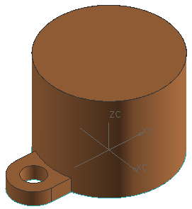
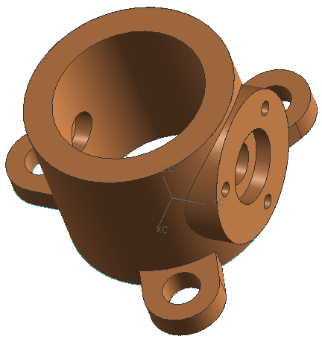
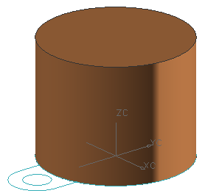
6.2.2 构造方法--扫描表示
将空间中的一个点、一条边或一个面沿某一路径扫描，用得到的扫描轨迹来表示三维物体。扫描表示法需要定义扫描的物体及扫描运动的轨迹。
平移扫描指物体沿某一直线方向平移一定距离
旋转扫描指物体围绕某一轴线旋转一定角度
广义扫描指物体沿某一空间曲线扫描一定距离

Slide 30
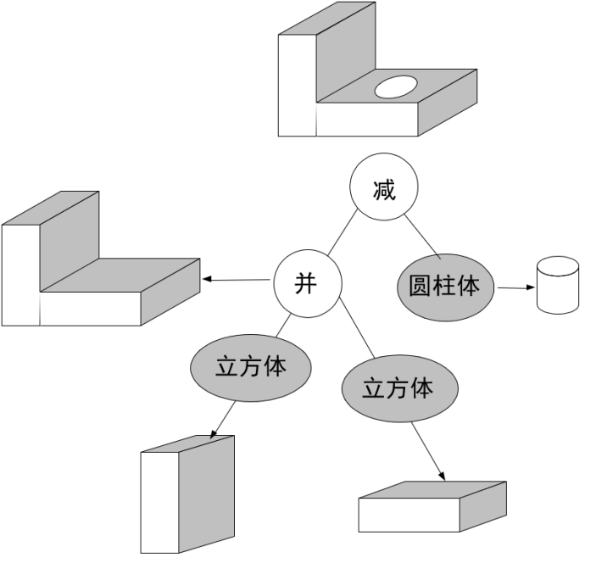
6.2.2 构造方法--构造实体几何表示
构造实体几何法(Constructed Solid Geometry CSG法)是一种常用实体构造方法
思想：将简单实体(称体素)通过集合运算组合成物体
常用体素可通过边界表示法和扫描表示法生成，如长方体、圆柱体、圆锥体、圆台体等。
CSG法中集合运算的过程可用二叉树(CSG树)来描述，
叶子结点表示体素或者几何变换的参数
非终端结点表示施加于子结点上的集合运算或几何变换
二叉树的根结点表示的就是集合运算的最终结果。
体素法造型
构造实体几何法CSG

Slide 31
CSG法优点和缺点
6.2.2 构造方法--构造实体几何表示
优点：
输入方便，可直观地构造复杂形体；
数据结构简单，数据量小，用一棵二叉树即可表示
形体的有效性可由实体集合运算得以自动保证
形成产品模型方面具有优势
缺点：
集合运算会破坏原有的点、边、面的拓扑关系
体素有限，对体素不能做局部变形，使CSG的表示能力受到限制。

Slide 32
6.2.2 构造方法—空间细分表示
包括体素表示法、八叉树表示法等
体素表示法
实体所占有的空间被划分为均匀的小立方体 (体素voxel)构成三维矩阵。
体素类似于二维图像中的像素概念。用体素表示的空间也被称作三维位图。
体素表示法常用于物体的CT或MRI图像的三维重建

Slide 33
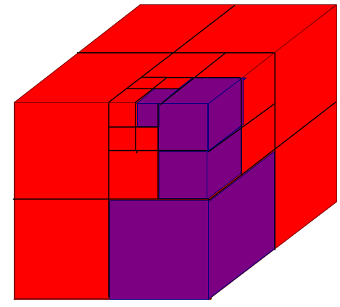
八叉树表示法
是递归的层次结构的占有空间计数法，由二维图像压缩编码的四叉树法扩展而来，是对体素表示法的一种压缩编码。
可将物体所在空间用一个立方体来表示。如果该立方体完全被物体占有，则该立方体可表示为“满”；如果立方体与物体不相交，则该立方体可表示为“空”；如果物体占有立方体的部分空间，则该立方体就等分为8个小立方体并对每个立方体编号，等分后的小立方体继续采用上面的规则编码为“空”或“满”，直到立方体的大小达到最小分辨率为止
八叉树模型及八叉树编码示意图

Slide 34
6.2.2 构造方法—空间细分表示
空间细分法优点
数据结构简单
易于检查碰撞和距离
易于实现体积等计算
易于实现并交差集合运算
易于实现消隐
缺点
存储冗余大，处理速度慢
难以局部变换
近似表示，不适合表示物体的任意边界

Slide 35
补充内容 其他建模方法

Slide 36
分形
分形(Fractal)的主要特征 ：
自相似性质：分形物体的任何一个部分都和物体整体具有某种程度的相似
无限小细节性质：当无限地放大分形物体时，物体总是表现有细节，而不是像欧氏空间的物体一样最终会表现出光滑性
Notes:
维数非整数

Slide 37
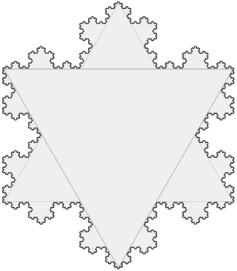
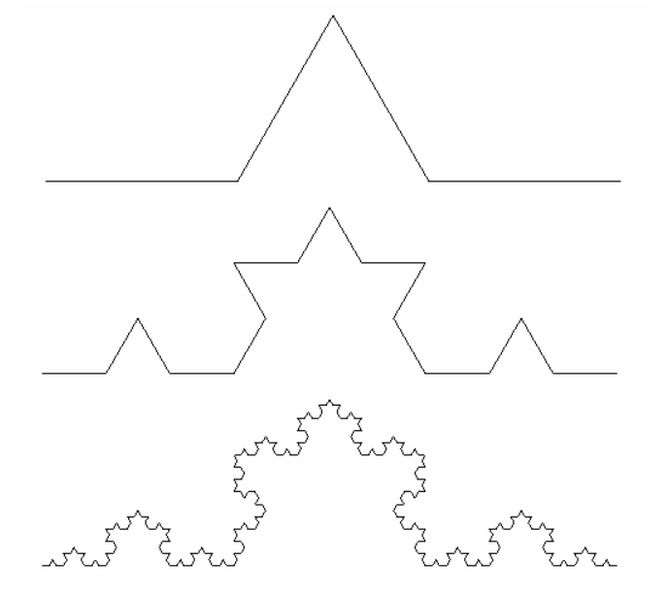
分形举例：Koch雪花曲线
Koch雪花曲线
中间曲线的每一个线段被1/3大小的原始曲线所替代
后续的曲线又是中间曲线的一种缩小后的替代
Notes:
科克曲线（Koch curve）是一种典型的分形曲线

Slide 38
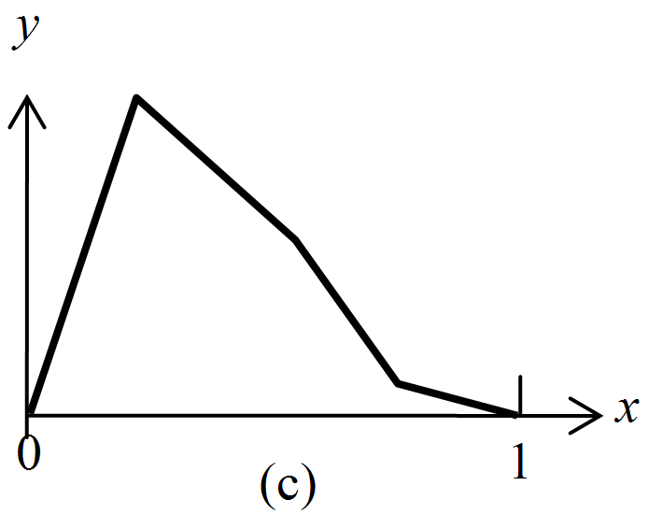
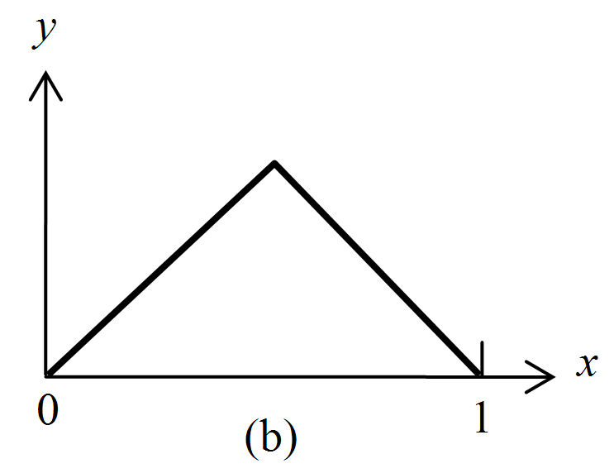
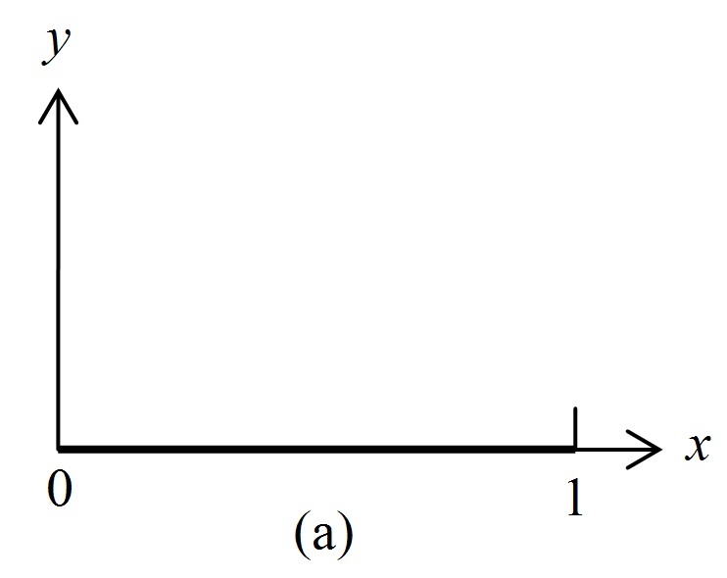
基于分形方法生成山：一维实例
在x-轴上的直线段
直线段的中点沿y方向移动一个随机量
进一步迭代的结果

Slide 39
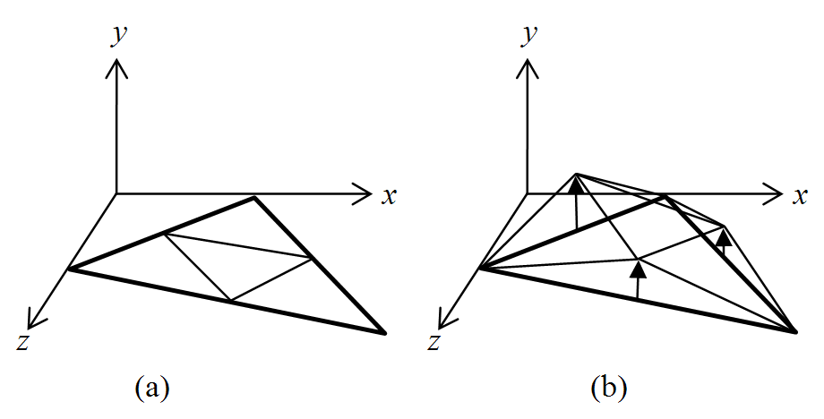
基于分形方法生成山
二维情形
三角片被剖分为四个小三角形，每条边的中点沿y方向进行扰动

Slide 40
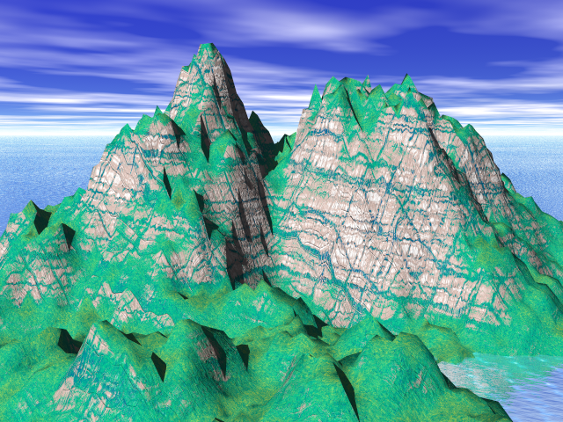
基于分形方法生成山的实例

Slide 41
L-系统：植物建模
L-系统
语法规则：通过对所给字符根据语法规则的迭代生成新的字符串，每次迭代结果称为一代
字符解释：将字符串中的字符解释为适当的几何体素，就可以得到一个基于语法规则生成的物体
L-系统成功地用于植物建模

Slide 42
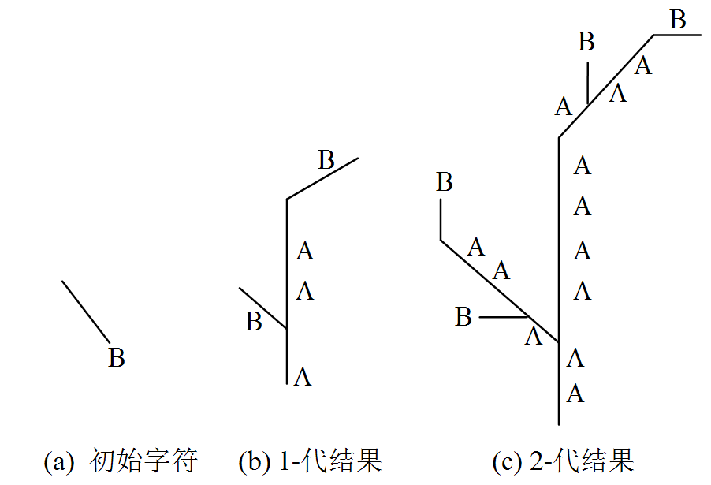
一个L-系统实例的图示
(a) 初始字符
(b) 一代结果
(c) 二代结果

Slide 43
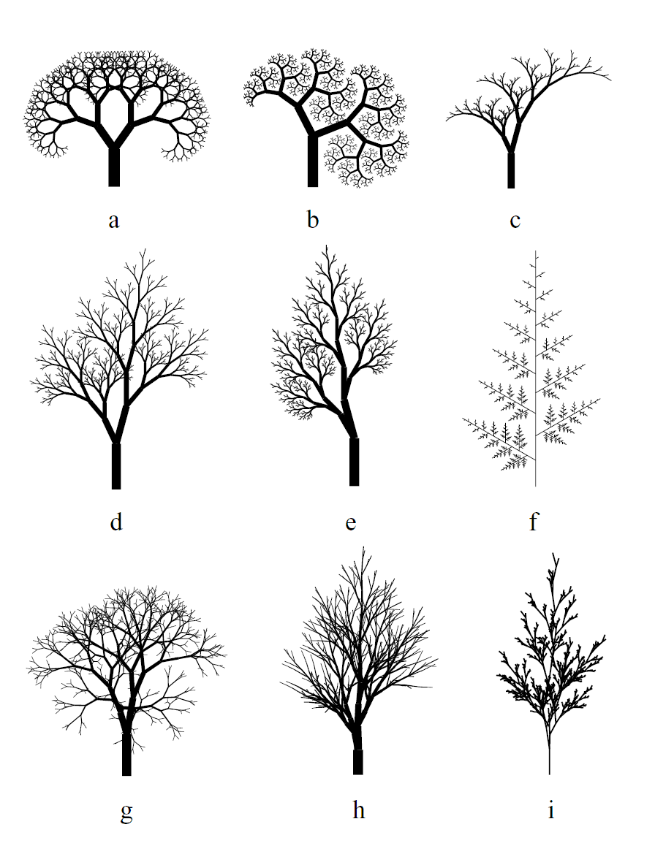
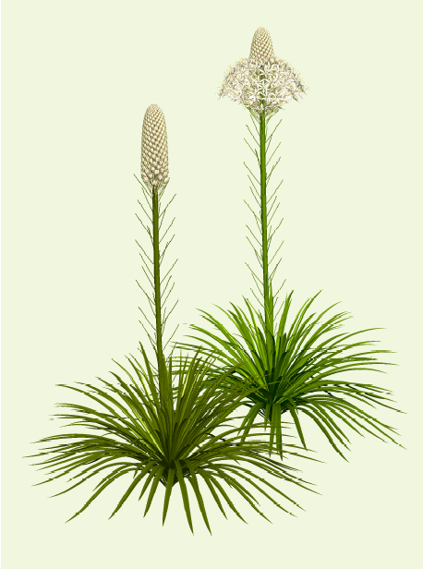
基于L-系统的植物建模实例

Slide 44
粒子系统
粒子系统
由一组随时间变化的粒子组成
粒子的变化由某种随机统计规律控制
粒子有生命：产生、发展（运动）、消亡
按照确定或随机运动规律进行运动
模拟火、雾、烟、焰火等外形随时间的变化而变动的模糊物体

Slide 45
粒子系统一般性描述
粒子系统是一个动态变化的系统，生成其中每一瞬间画面的步骤
产生新的粒子并加入系统中
赋予每一个新粒子一定的属性
删除那些已经超过其生命周期的粒子
根据粒子运动属性对粒子进行移动和变换
绘制并显示出所有有生命粒子组成的画面

Slide 46

https://www.zhihu.com/question/59380454/answer/179871211

Slide 47
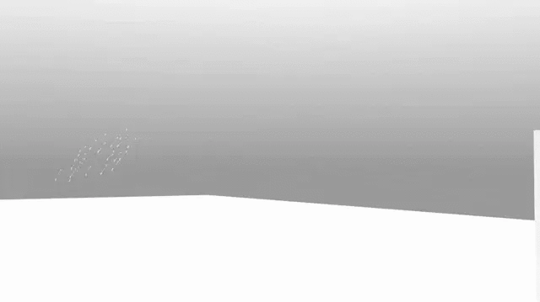
https://www.zhihu.com/question/59380454/answer/179871211

